Slide 1

1 VMBO-KGT
Leerboek Deel 1
1.4 Cilinder, kegel en cirkel
Theorie I Cilinder, kegel en cirkel

Slide 2
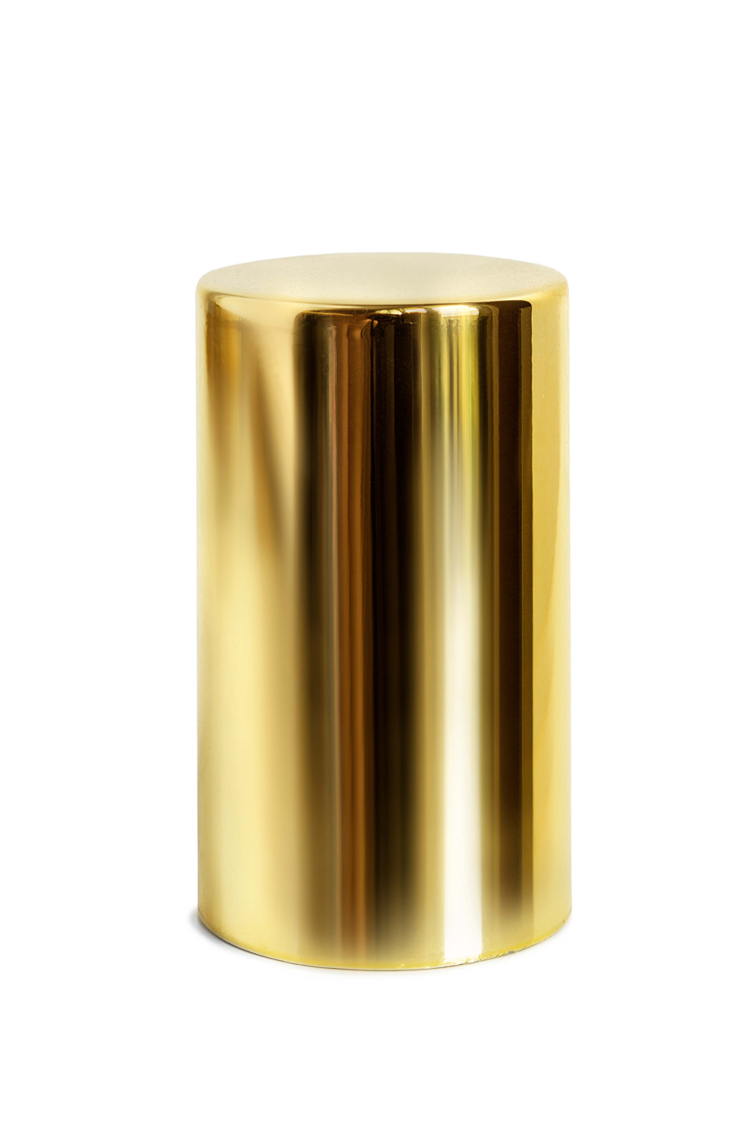
Welke ruimtefiguur herken je in de afbeelding?
A
cirkel
B
cilinder
C
kegel

Slide 3

Welke ruimtefiguur herken je in de afbeelding?
A
cirkel
B
cilinder
C
kegel

Slide 4
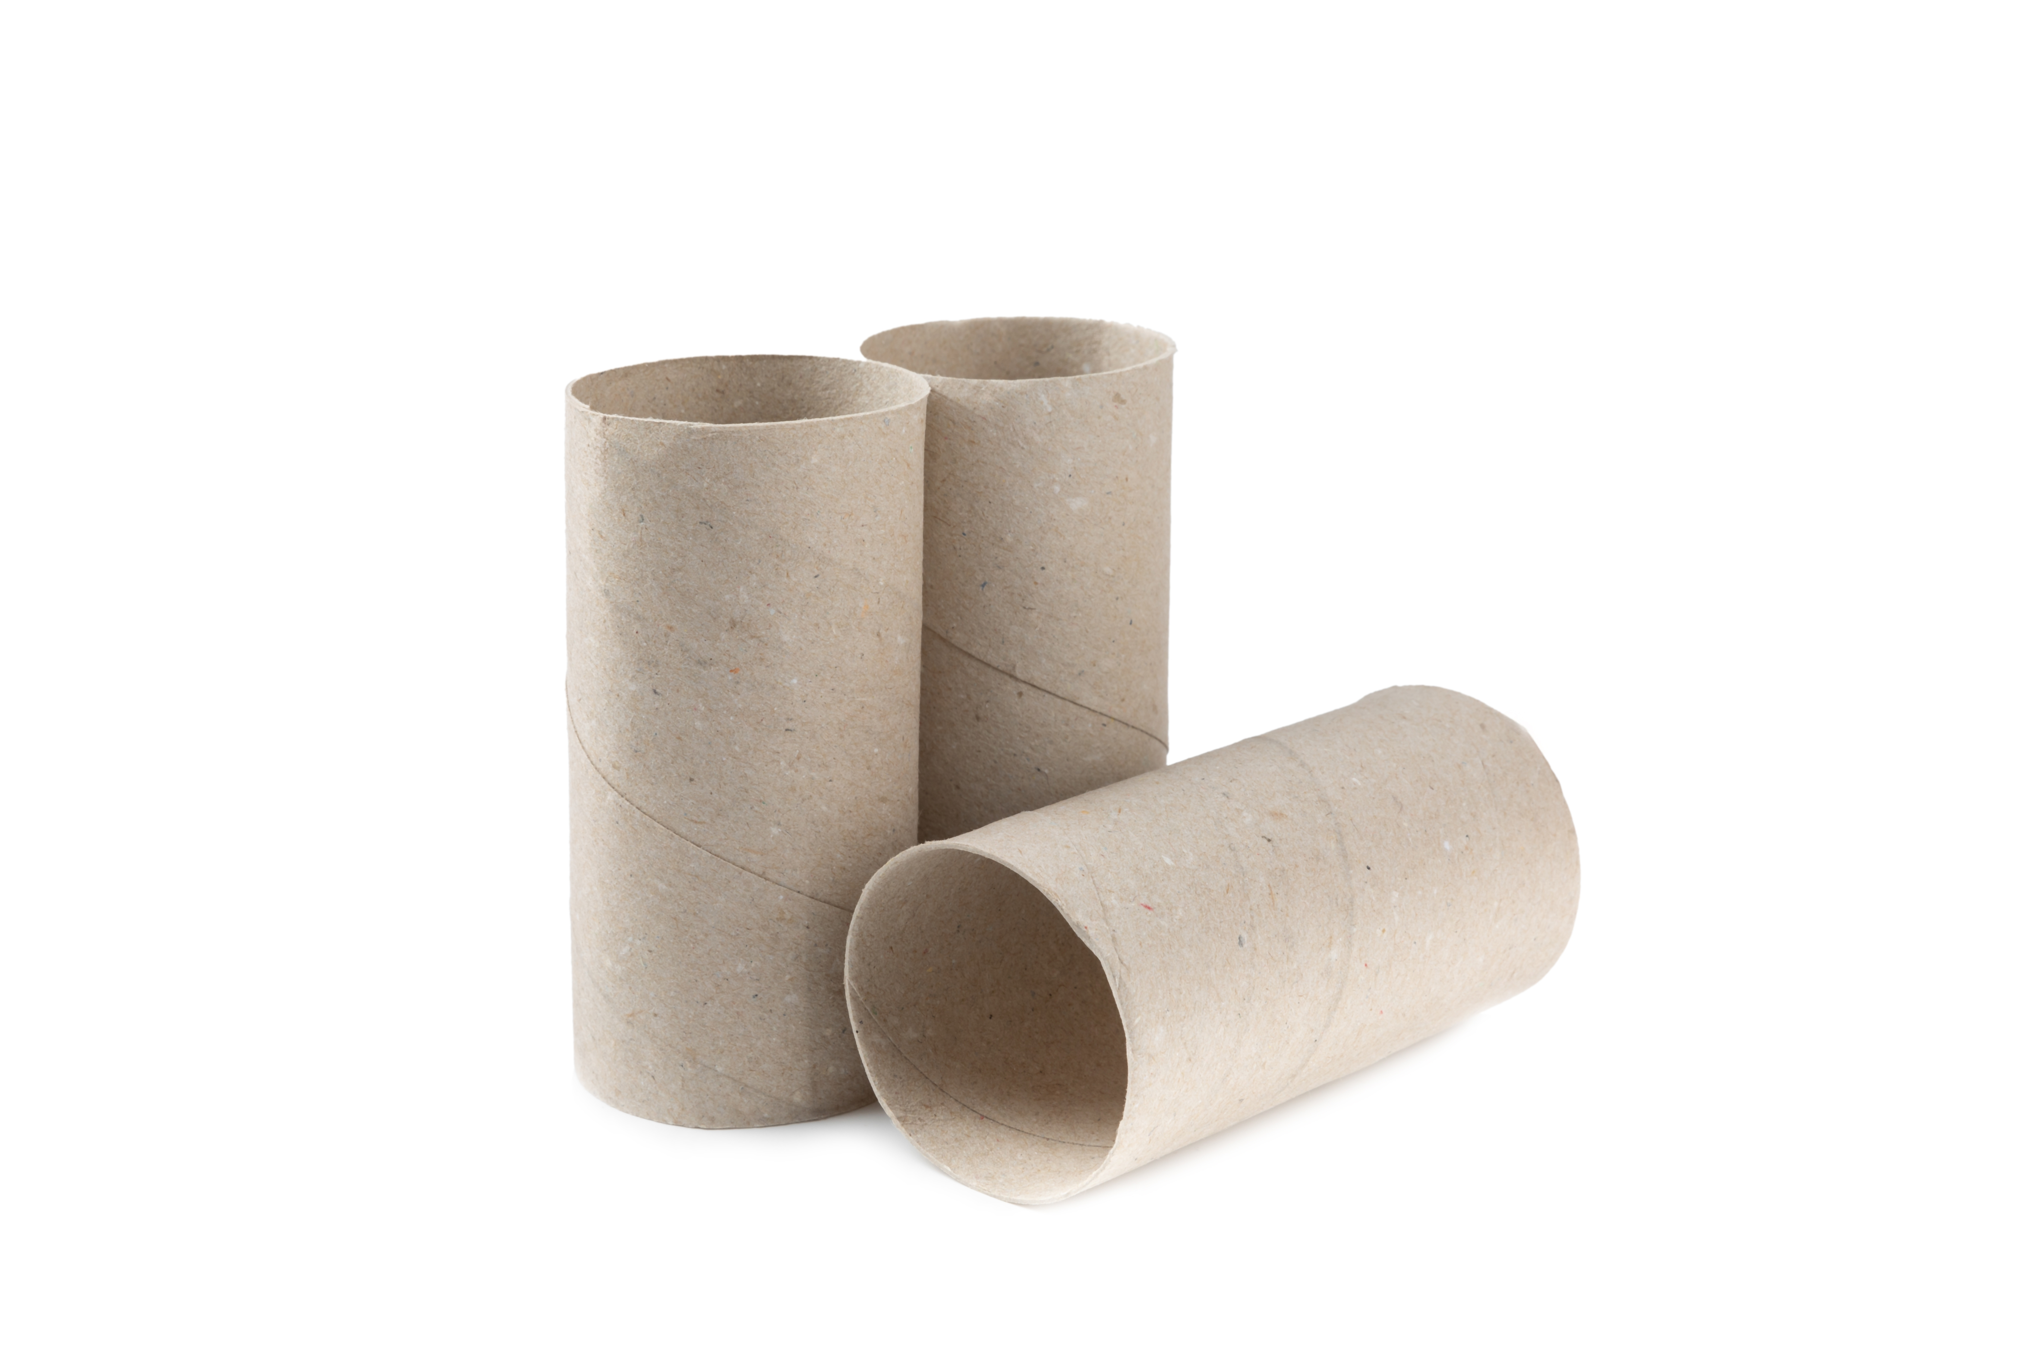
Welke ruimtefiguur herken je in de afbeelding?
A
cirkel
B
cilinder
C
kegel

Slide 5
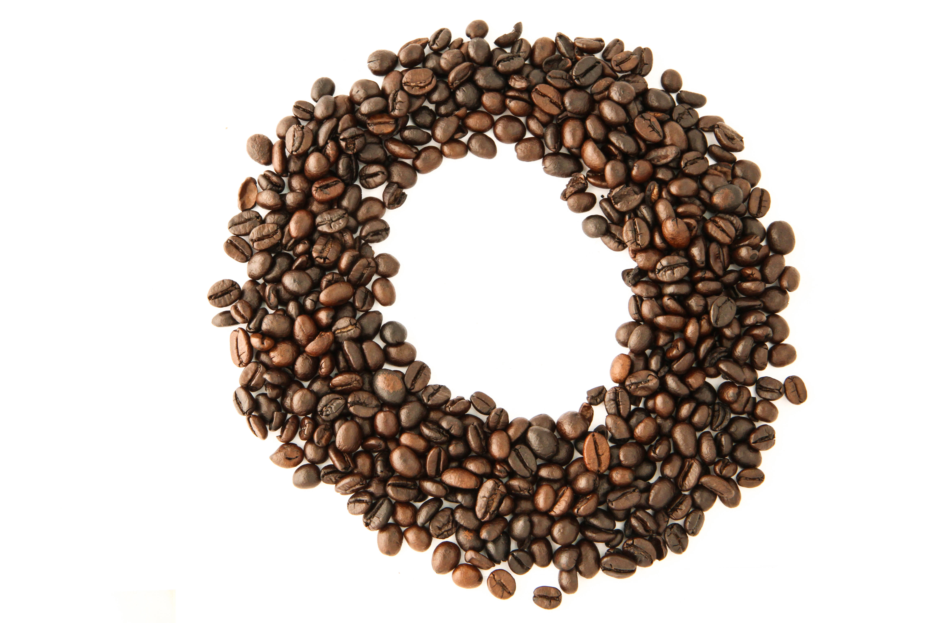
Welke vlakke figuur herken je in de afbeelding?
A
cirkel
B
cilinder
C
kegel

Slide 6
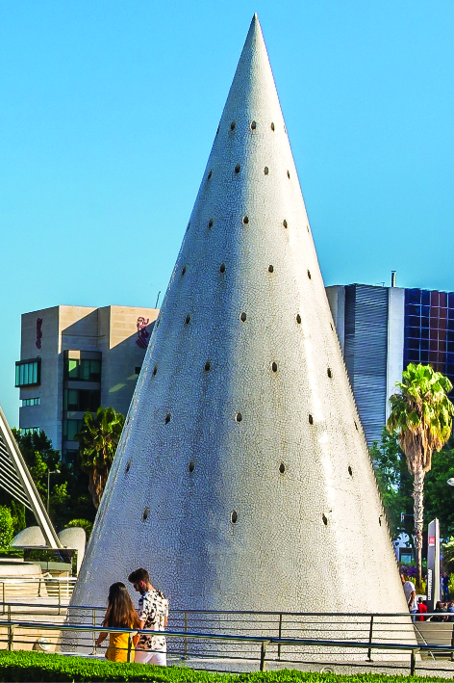
Welke ruimtefiguur herken je in de afbeelding?
A
cirkel
B
cilinder
C
kegel

Slide 7
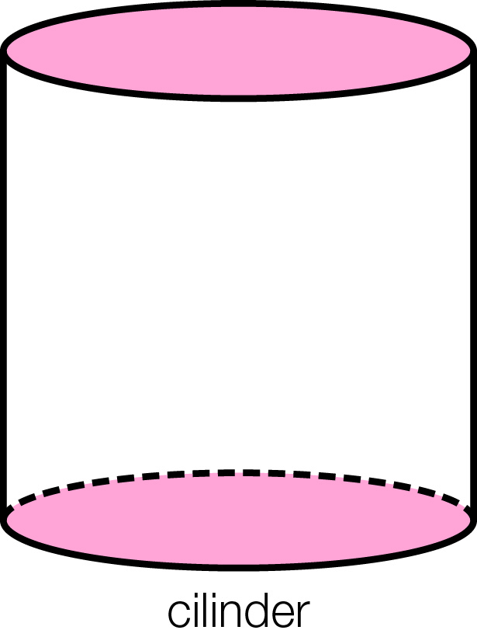
Theorie I Cilinder, kegel en cirkel
Een cilinder heeft
1 gebogen zijvlak
2 platte zijvlakken in de vorm van een cirkel
geen ribben
geen hoekpunten.

Slide 8
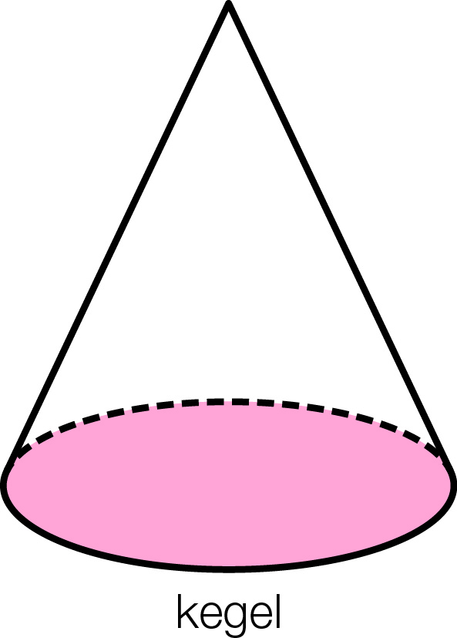
Theorie I Cilinder, kegel en cirkel
Een kegel heeft
1 gebogen zijvlak
1 plat zijvlak in de vorm van een cirkel
geen ribben
geen hoekpunten.
Leerdoel Je kunt de eigenschappen van een cilinder en een kegel benoemen.

Slide 9
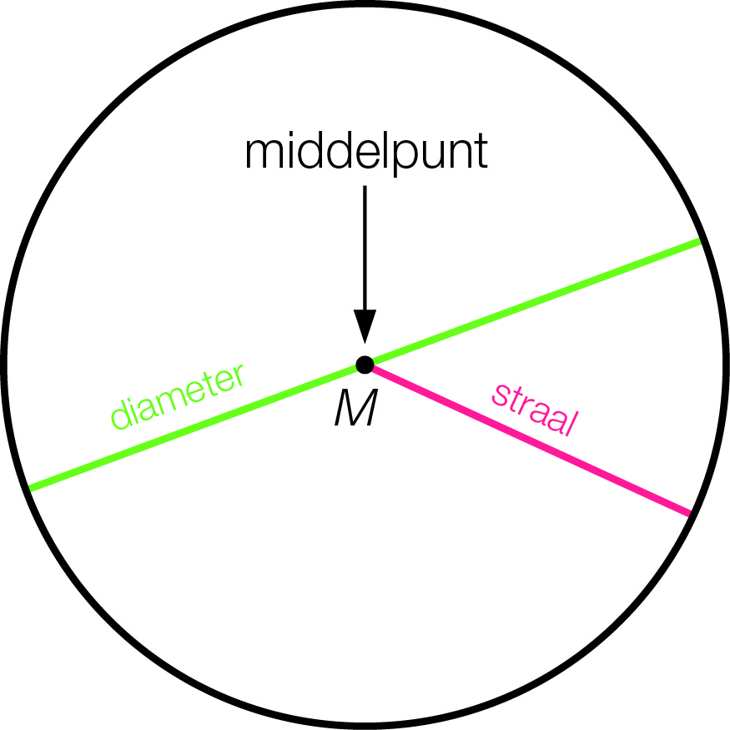
Theorie I Cilinder, kegel en cirkel
Een cilinder en een kegel zijn ruimtefiguren.
Een cirkel is een vlakke figuur.
Een cirkel heeft
• een middelpunt
• een straal
• een diameter.
Een ander woord voor diameter is middellijn.

Slide 10
Theorie I Cilinder, kegel en cirkel
Bij het middelpunt kan een letter staan. Hier is dat de letter M.
De diameter of middellijn loopt van de ene kant van de cirkel door het middelpunt naar de andere kant van de cirkel.
Een straal loopt van het middelpunt naar de rand van de cirkel. De straal is de helft van de diameter.
Leerdoel Je kunt het middelpunt, een straal en een diameter van een cirkel benoemen.

Slide 11
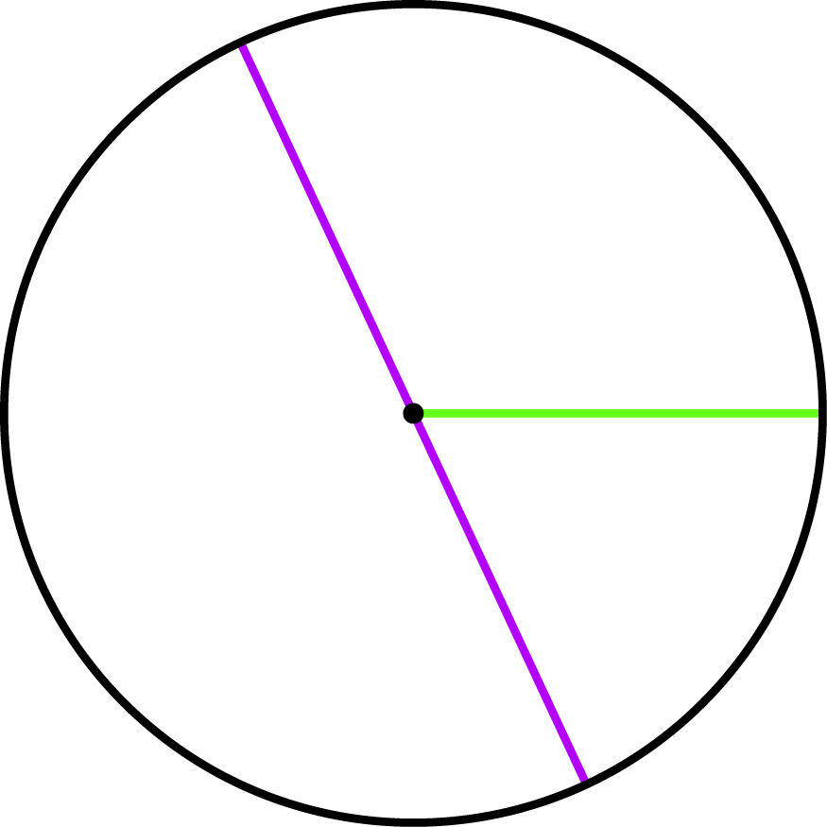
Testopgave Cilinder, kegel en cirkel (blz. 44)
Hoeveel platte zijvlakken heeft een kegel?
Welke vorm hebben de platte zijvlakken van een cilinder?
Hoeveel hoekpunten heeft een kegel?
Schrijf in de tekening hiernaast de woorden straal, diameter en middelpunt op de juiste plek.

Slide 12
Testopgave Cilinder, kegel en cirkel (blz. 44)
Hoeveel platte zijvlakken heeft een kegel?
Welke vorm hebben de platte zijvlakken van een cilinder?
Een kegel heeft 1 plat zijvlak.
1p
1p
De platte zijvlakken van een cilinder hebben de vorm van een cirkel.

Slide 13
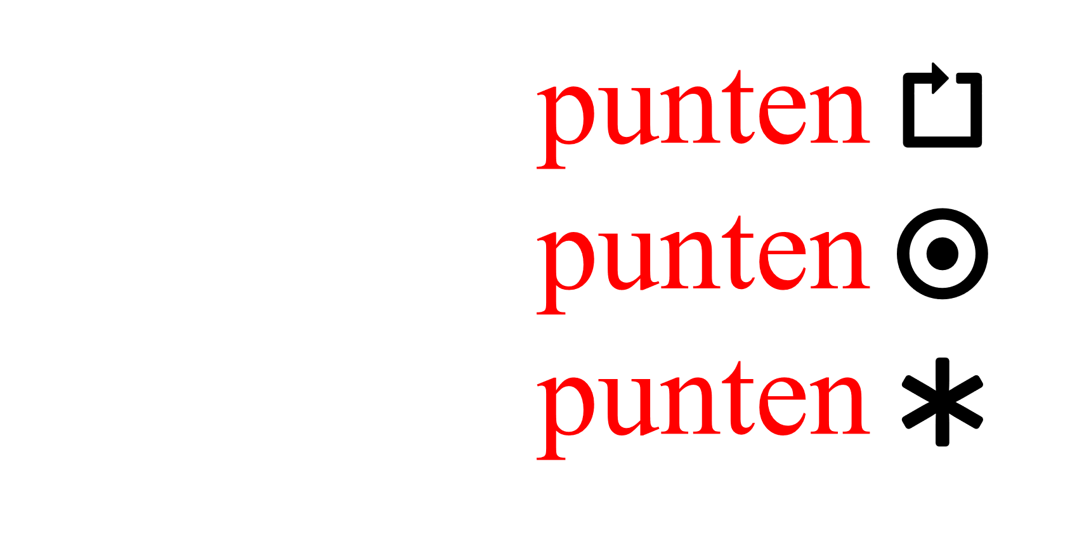
Testopgave Cilinder, kegel en cirkel (blz. 44)
Hoeveel hoekpunten heeft een kegel?
Schrijf in de tekening de woorden straal, diameter en middelpunt op de juiste plek.
Een kegel heeft geen hoekpunten.
1p
2p
Zie de tekening hiernaast.
middelpunt
straal
0 – 3
4
5
diameter

